Slide 1

Trang Web Bán Đồ Ăn
GVHD: Nguyễn Hồng Phương

Slide 2
01
Nội Dung Chính
02
03
Về chúng tôi
Dự án
Trải nghiệm

Slide 3
01
VỀ CHÚNG TÔI

Slide 4
Thành Viên
Nhóm Ichi
Trang web quản lý đồ ăn
01
Tống Ngọc Anh
02
Thiết kế Front-End, Kiểm thử
Đặng Khắc Đạt
Thiết kế Back-End, Kiểm thử
03
Lê Bảo Hiếu
Thiết kế Database, Slide

Slide 5
02
DỰ ÁN

Slide 6
Lý Do Chọn Đề Tài
01
Nhu cầu kinh doanh online đang rất lớn
02
Mang lại thuận lợi cho người bán và người mua
03
Đối tượng khách hàng lớn

Slide 7




Tài Nguyên Sử Dụng
Thiết Kế Web
Thư Viện
Hệ Quản Trị
Kiểm Thử
HTML, CSS, JavaScripts..
Bootstrap
SQL Server
Localhost

Slide 8
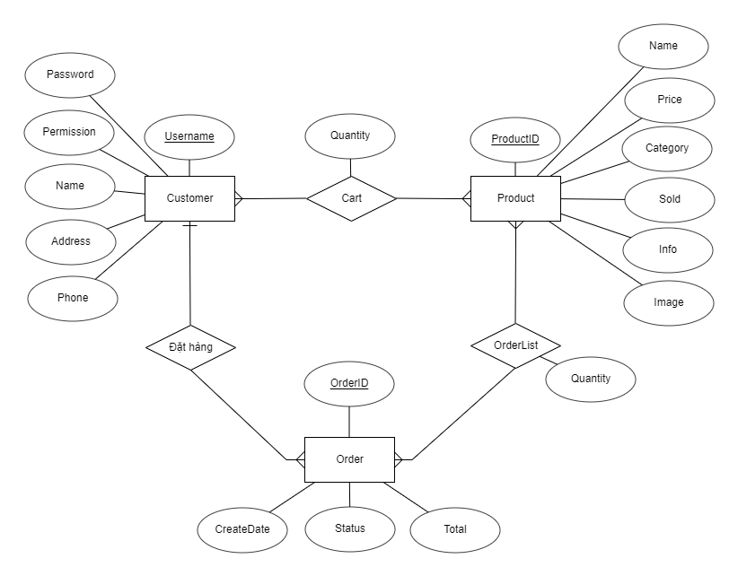
Database
Sơ đồ thực thể liên kết
Phân tích thực thể
Customer
Product
Order
Cart
Orderlist

Slide 9
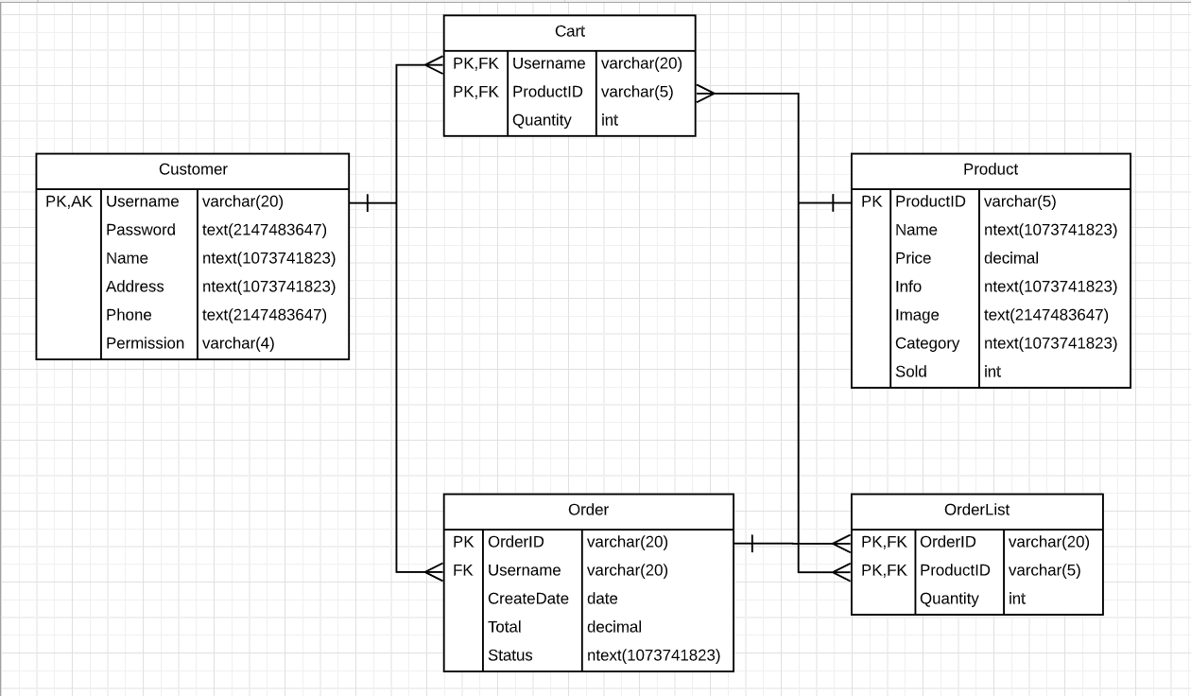
Database
Lược đồ quan hệ

Slide 10
Tài khoản user
Tìm kiếm
Xem menu
Cho phép tìm kiếm các sản phẩm
Xem toàn bộ sản phẩm của cửa hàng
Giỏ hàng
Đăng ký
Cho phép xem đơn hàng đang đặt
Cho phép người dùng đăng ký, đăng nhập
Lịch sử
Bộ lọc
Lịch sử các đơn hàng người dùng đã đặt
Lọc sản phẩm theo yêu cầu của người dùng

Slide 11
Tài Khoản Admin
Khách hàng
Sản phẩm
Doanh thu
Quản lý số lượng, thông tin khách hàng
Quản lý số lượng sản phẩm trong kho
Quản lý tổng doanh thu sản phẩm đã bán

Slide 12
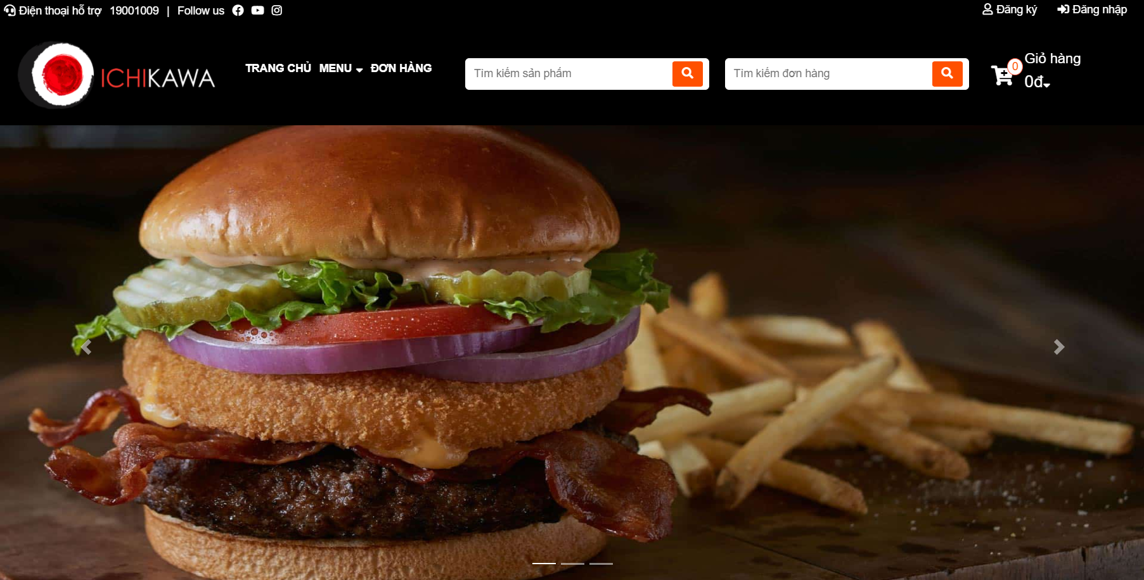
Minh họa giao diện
Trang Chủ

Slide 13
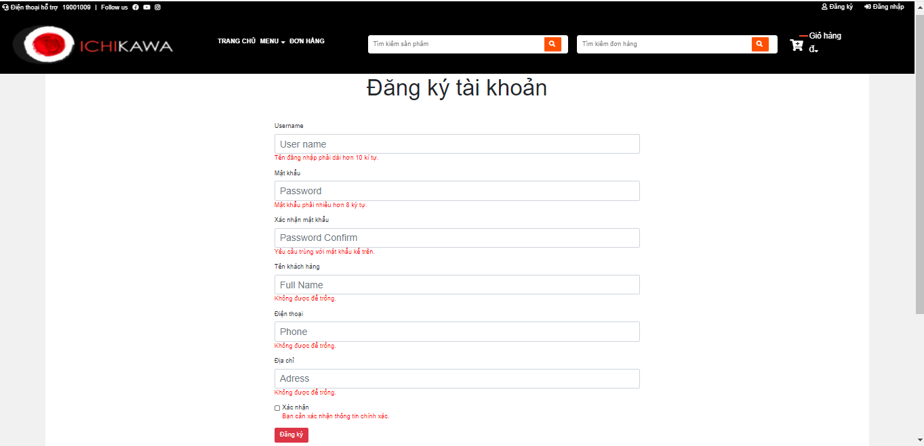
Minh họa giao diện
Trang đăng ký

Slide 14
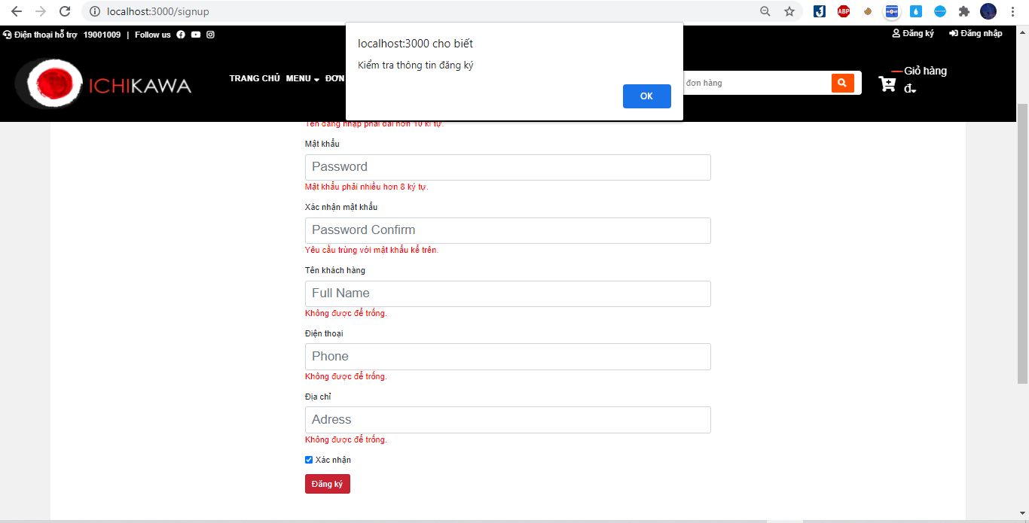
Minh họa giao diện
Kiểm tra thông tin đăng ký

Slide 15
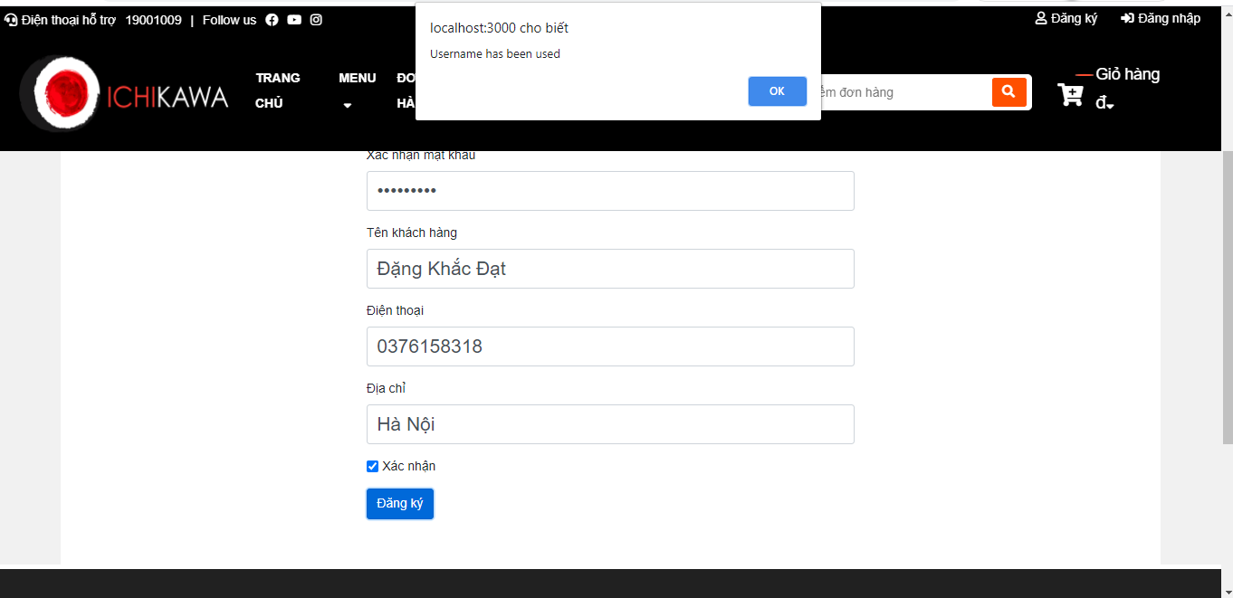
Minh họa giao diện
Kiểm tra thông tin đăng ký

Slide 16
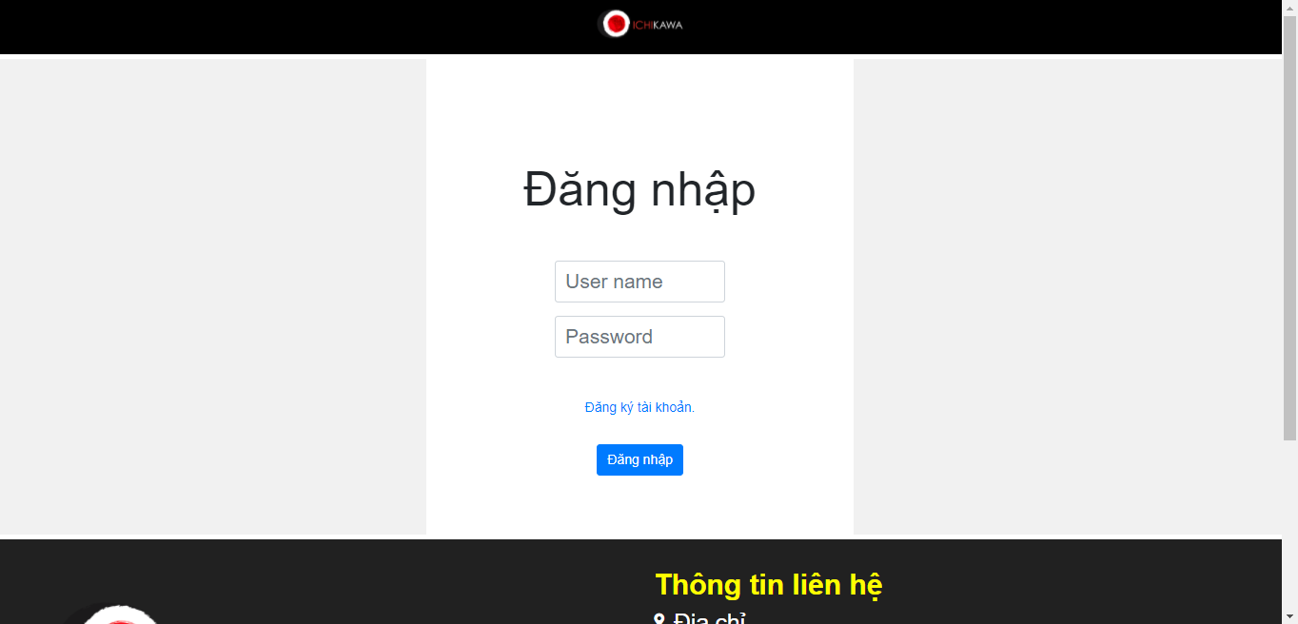
Minh họa giao diện
Trang đăng nhập

Slide 17
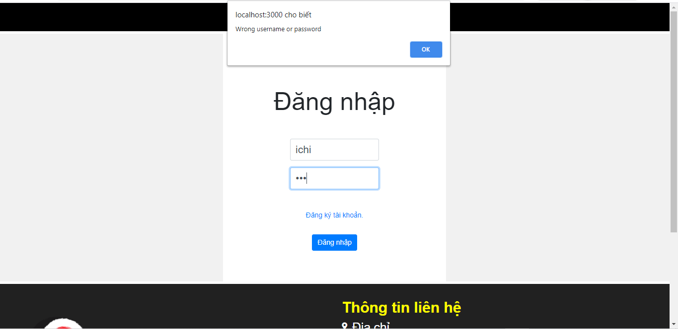
Minh họa giao diện
Kiểm tra thông tin đăng nhập

Slide 18
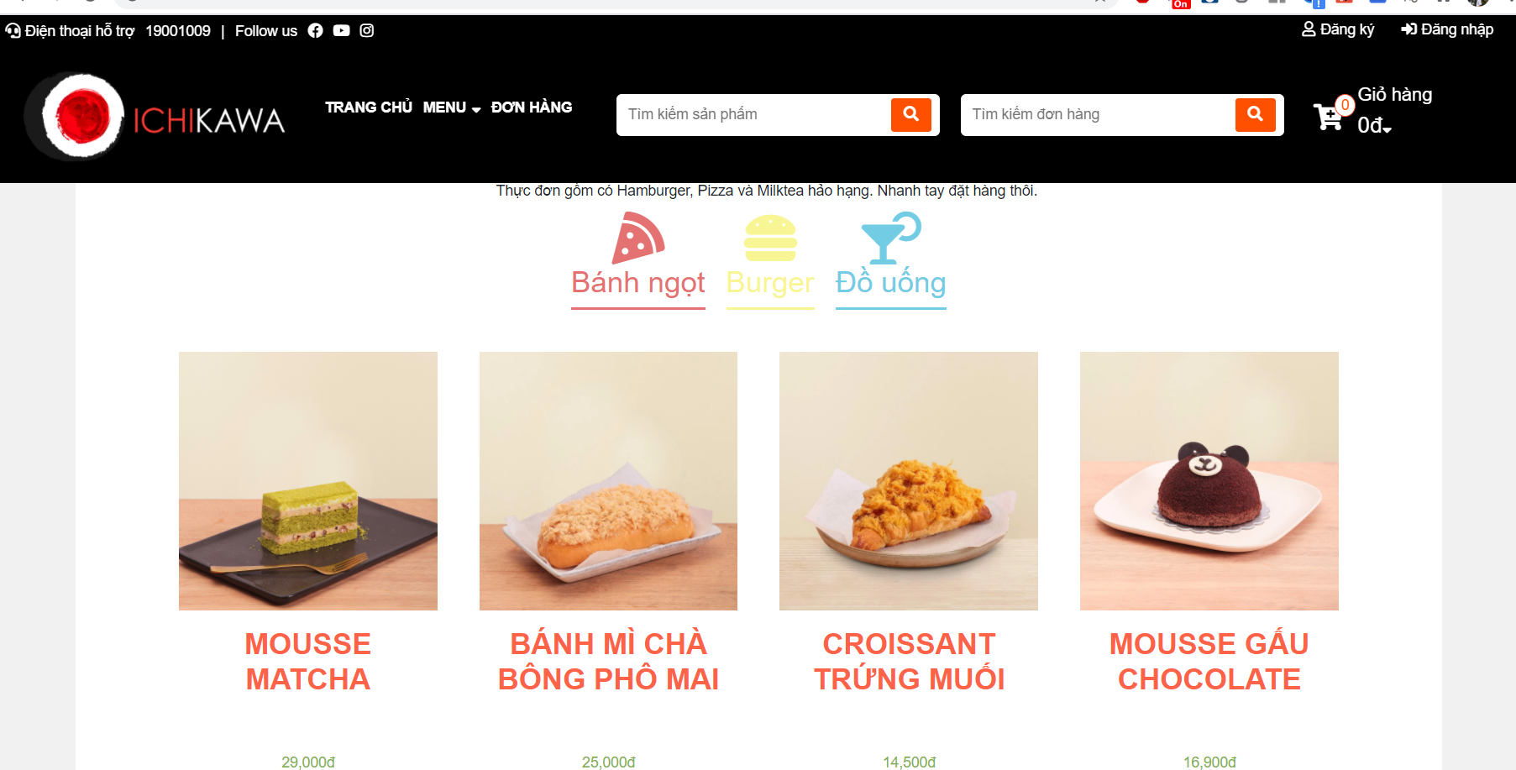
Minh họa giao diện
Menu

Slide 19
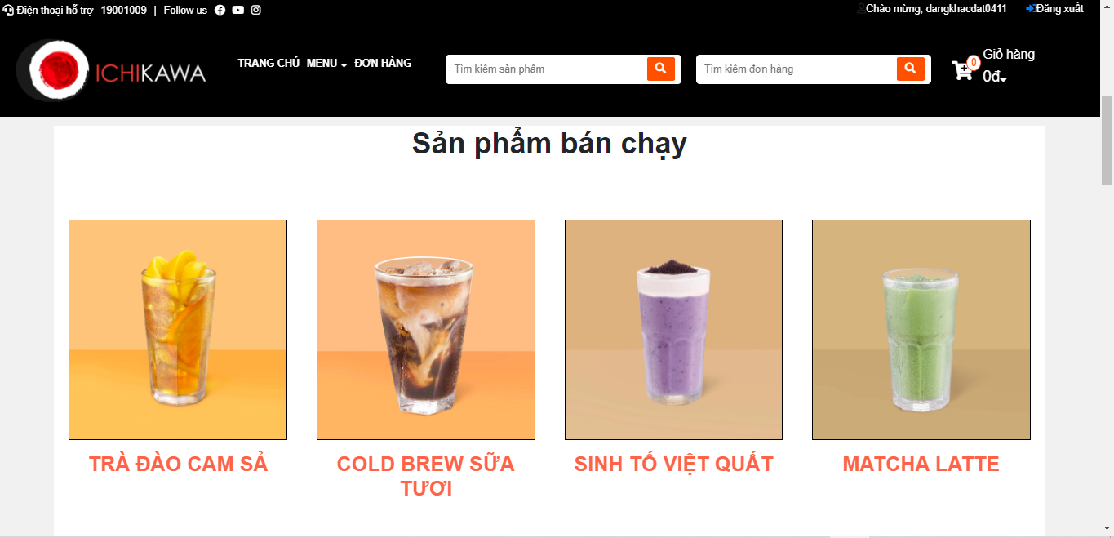
Minh họa giao diện
Hiển thị sản phẩm bán chạy

Slide 20
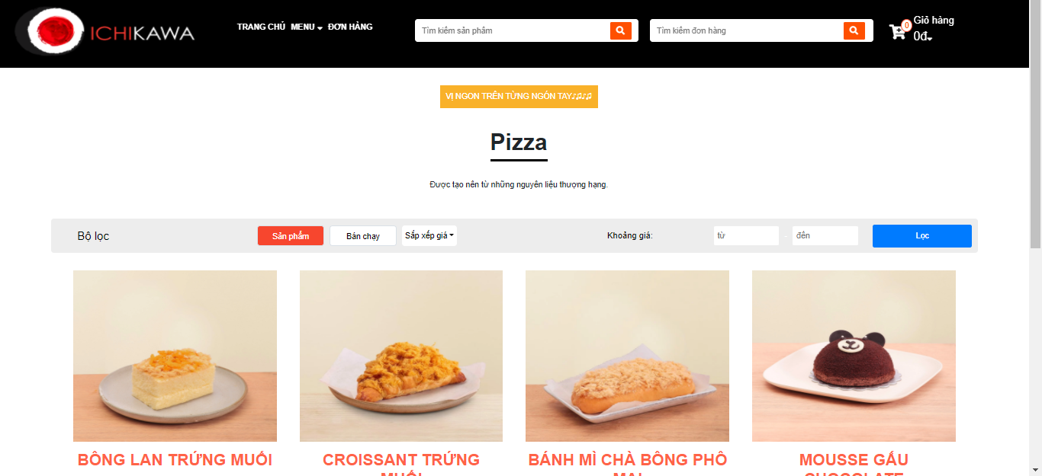
Minh họa giao diện
Lọc sản phẩm

Slide 21
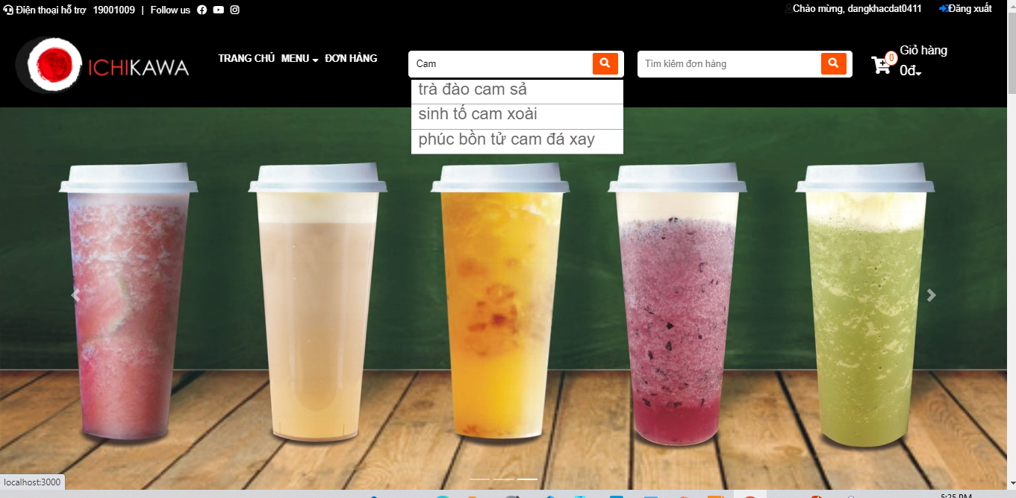
Minh họa giao diện
Tìm kiếm sản phẩm

Slide 22
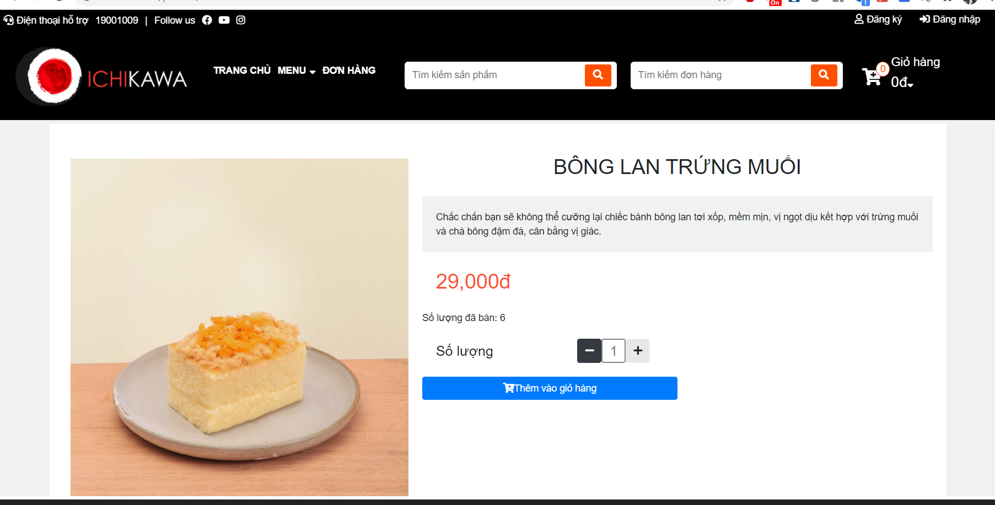
Minh họa giao diện
Chi tiết sản phẩm

Slide 23
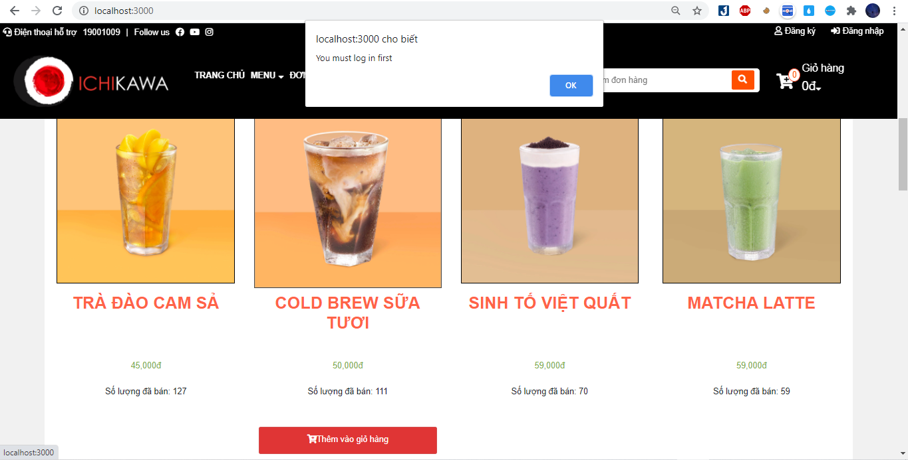
Minh họa giao diện
Kiểm tra điều kiện đăng nhập

Slide 24
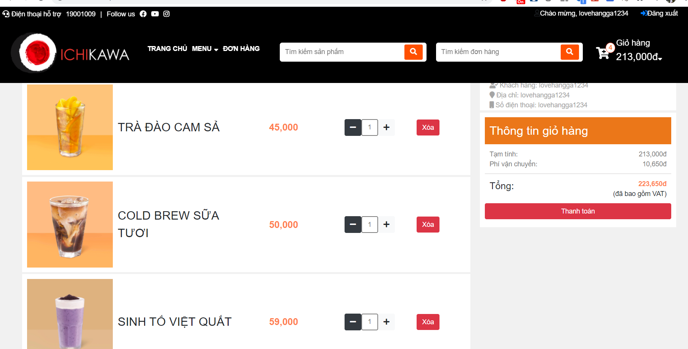
Minh họa giao diện
Chi tiết giỏ hàng

Slide 25
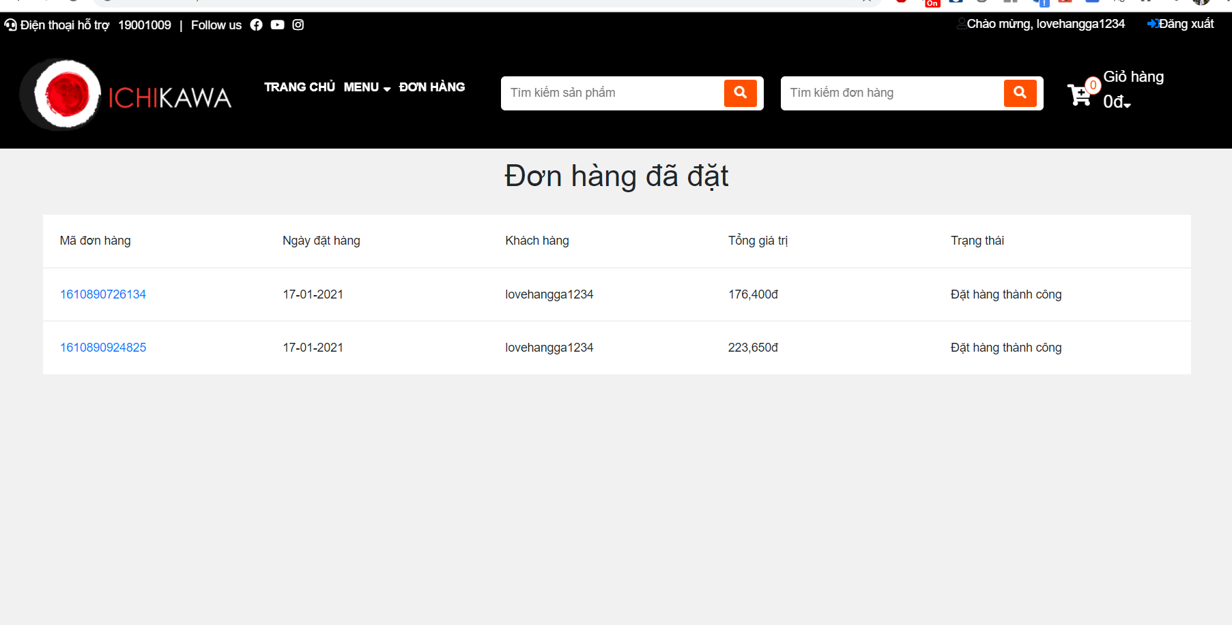
Minh họa giao diện
Lịch sử đặt hàng

Slide 26
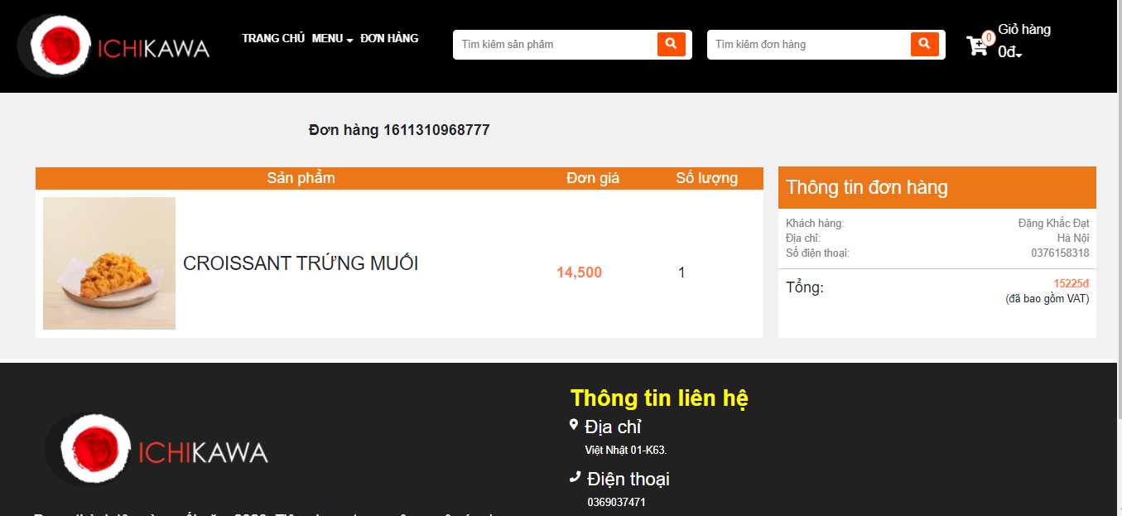
Minh họa giao diện
Xem chi tiết đơn hàng

Slide 27
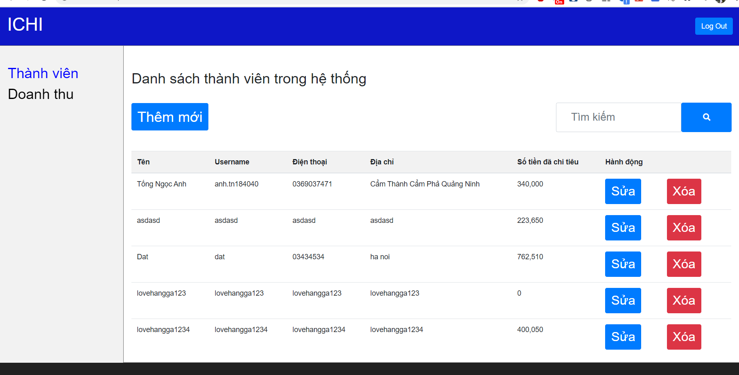
Minh họa giao diện
Tài khoản admin

Slide 28
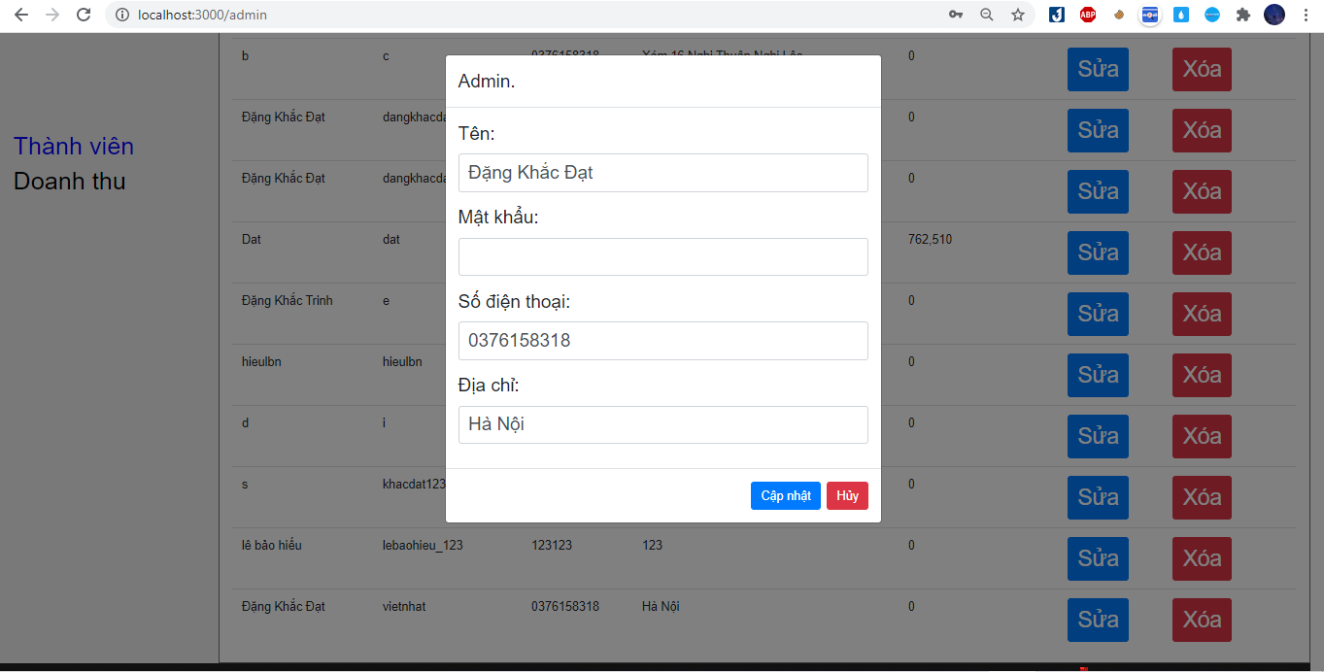
Minh họa giao diện
Chỉnh sửa tài khoản (Admin)

Slide 29
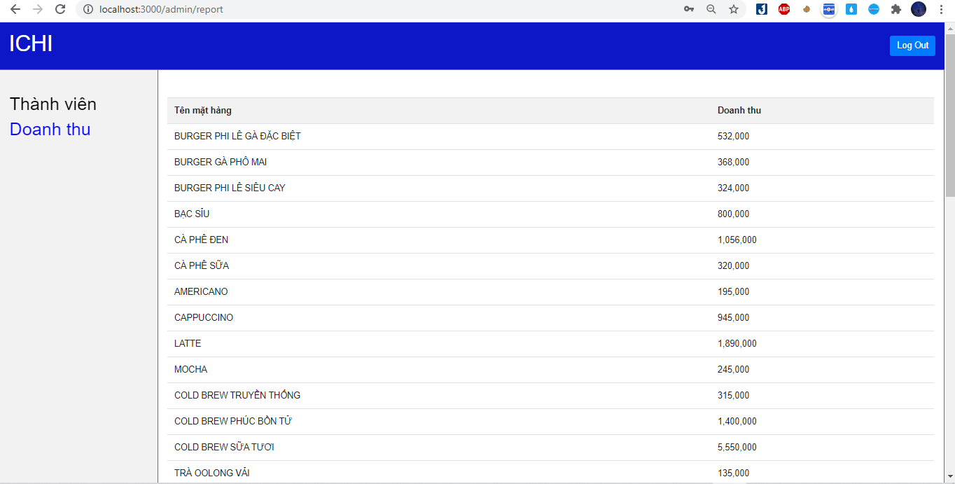
Minh họa giao diện
Kiểm tra doanh thu (Admin)

Slide 30
03
TRẢI NGHIỆM

Slide 31
04
TỔNG KẾT

Slide 32
Tổng Quan Về Dự Án
01
Xây dựng được một cơ sở dữ liệu cho website
02
Xây dựng được một số chức năng cơ bản
03
Thiết kế giao diện than thiện với người dùng

Slide 33
Điểm Hạn Chế
01
Cơ sở dữ liệu
còn đơn giản
02
Chưa hoàn thiện
chức năng của admin
03
Giao diện chưa được chuyện nghiệp
04
Tính bảo mật thấp

Slide 34
Những Kiến Thức Thu Được
SQL Server
02
HTML, CSS…
Biết sử dụng hệ quản trị SQL Server trong một dự án nhỏ
Biết sử dụng HTML, Javascript… để xây dựng trang web cơ bản.
01
Teamwork
03
UX/UI
Trau dồi kỹ năng làm việc nhóm
Biết thêm về trải nghiệm người dùng và giao diện người dùng.
04

Slide 35
Hướng Phát Triển
01
Hoàn thiện các chức năng cho người dùng
02
Thiết kế giao diện chuyên nghiệp hơn
03
Tăng cường tính bảo mật cho trang web

